Slide 1

Наши земляки-герои
Великой Отечественной войны
74-й годовщине Победы
в Великой Отечественной войне
посвящается…
Презентация подготовлена архивным сектором Администрации Мясниковского района
Notes:
Слайд № 1

Slide 2

Наши земляки-герои ВОВ
9 мая 2019 года исполняется 74 года со дня Великой Победы. Но сколько бы ни минуло лет, нельзя забывать о превращенных в пепел городах и селах, о разрушенном народном хозяйстве, о гибели бесценных памятников материальной и духовной культуры народа, о тружениках тыла, вынесших на своих плечах непомерное бремя военного лихолетья, о самой главной и невосполнимой утрате – миллионах человеческих жизней, отданных во имя Великой Победы…
Notes:
Слайд № 2

Slide 3
Наши земляки-герои ВОВ
Вспоминая историю, нельзя не отметить вклад мясниковцев в Великую Победу над фашизмом.
С первых дней вероломного нападения фашистской Германии только из сел Мясниковского района более 4500 человек стали в ряды защитников Отечества, 2027 из них пали смертью храбрых в суровые годы войны...
Их ратный подвиг в Великой Отечественной войне был высоко оценен: 3500 уроженцев и жителей Мясниковского района были награждены боевыми орденами и медалями за мужество и отвагу, трое из них были удостоены звания Героя Советского Союза, один человек стал полным кавалером ордена Славы.
В 1995 году Указом Президента Российской Федерации уроженцу села Чалтырь Сурену Тащияну было посмертно присвоено звание Героя Российской Федерации.
Давайте еще раз вспомним поименно наших героев-земляков.
Notes:
Слайд № 3

Slide 4
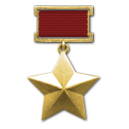
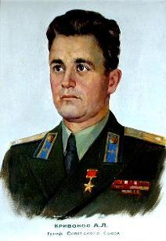

Наши земляки-герои ВОВ
Алексей Леонтьевич Кривонос –
лётчик-штурмовик,
Герой Советского Союза
Родился 27 марта 1922 году в пос. Варваровка ныне Павлоградского района Днепропетровской области Украины. Вырос в х. Калинин Мясниковского района, окончил среднюю школу № 77 в г. Ростове-на-Дону, Чкаловскую военную авиационную школу пилотов в 1943. К апрелю 1945 года совершил 132 боевых вылета на штурмовку и бомбардировку вражеской обороны.
Звание Героя Советского Союза присвоено 27 июня 1945 года.
Погиб в авиационной катастрофе 8 сентября 1955 года.
Notes:
Слайд № 4

Slide 5
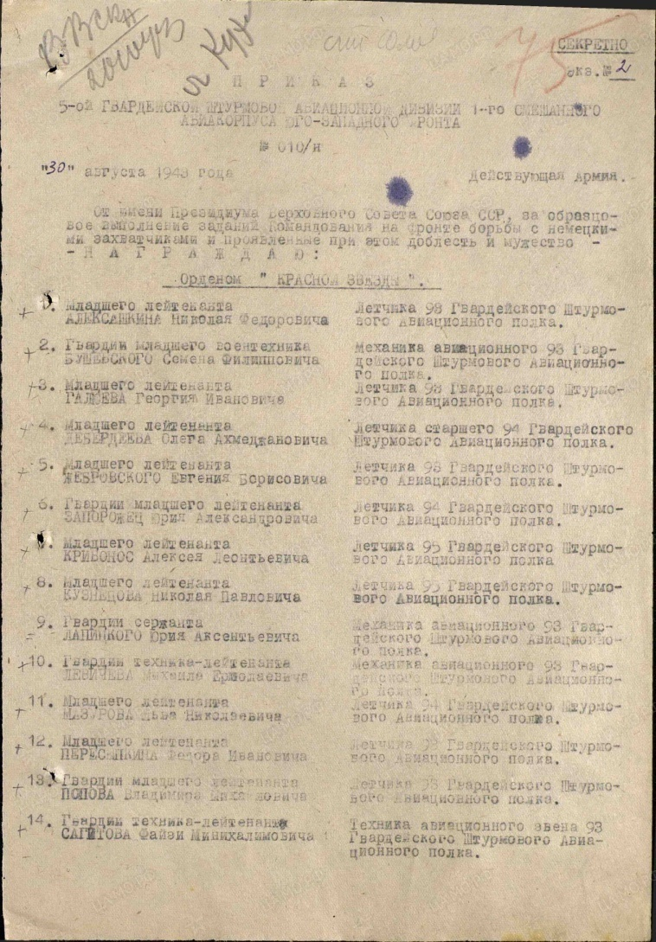
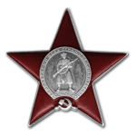
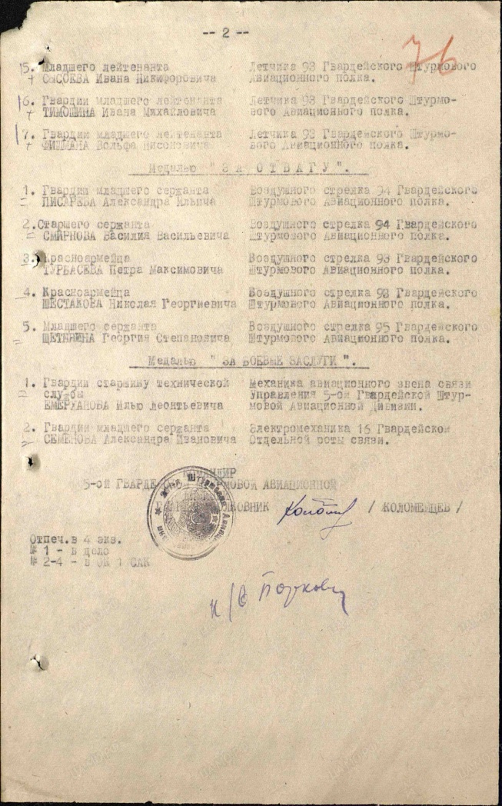
Наши земляки-герои ВОВ
Приказ
5-ой Гвардейской Штурмовой авиационной дивизии 1-го смешанного авиакорпуса Юго-Западного Фронта
№ 10/н от 30.08.1943
о награждении
мл. лейтенанта Кривоноса Алексея Леонтьевича
Орденом Красной Звезды.
Дата подвига: 06.08.1943
Notes:
Слайд № 5

Slide 6
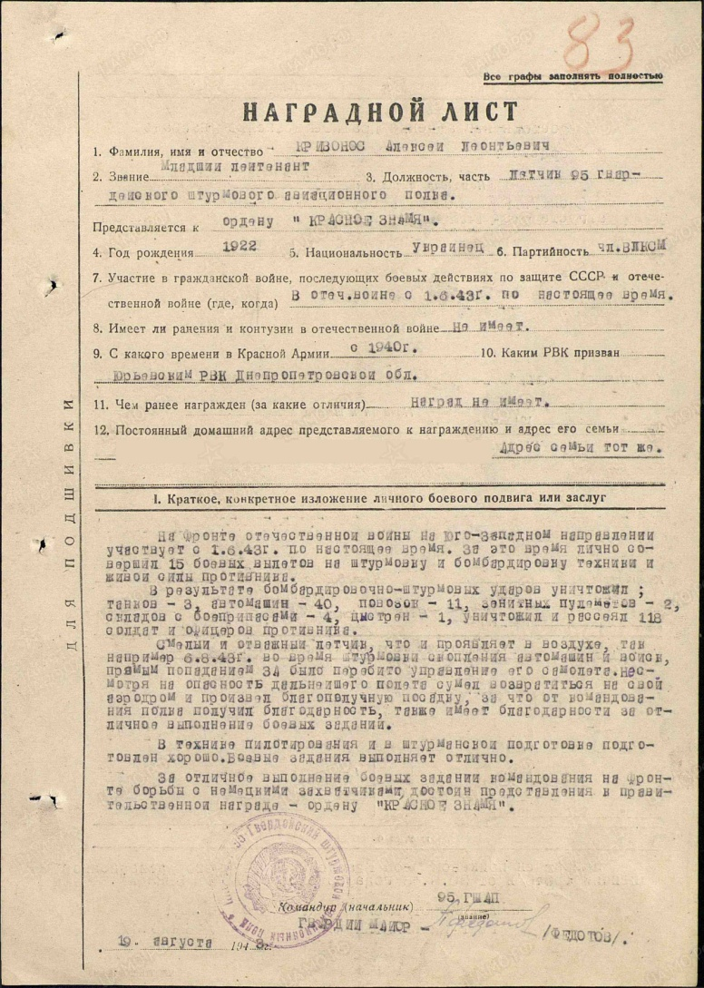
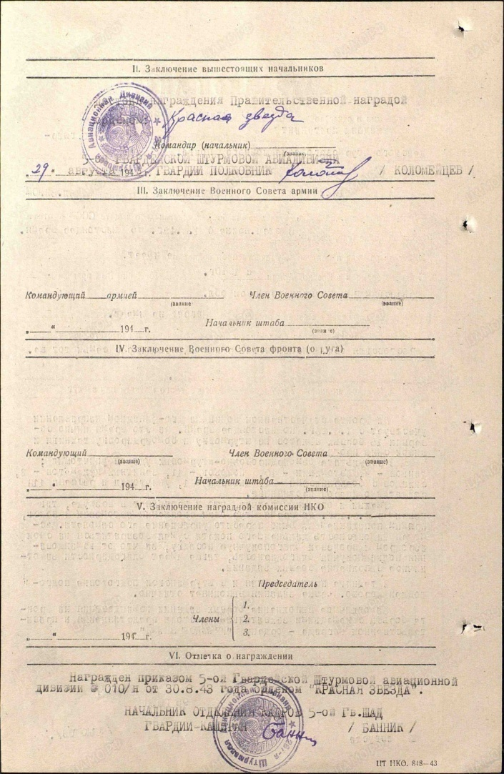
Наши земляки-герои ВОВ
Наградной лист к приказу
5 гв. шад 1 сак Юго-Западного фронта № 10/н от
30.08.1943
о награждении мл. лейтенанта Кривоноса Алексея Леонтьевича Орденом Красной Звезды
Notes:
Слайд № 6

Slide 7
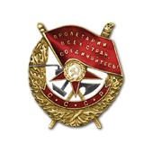
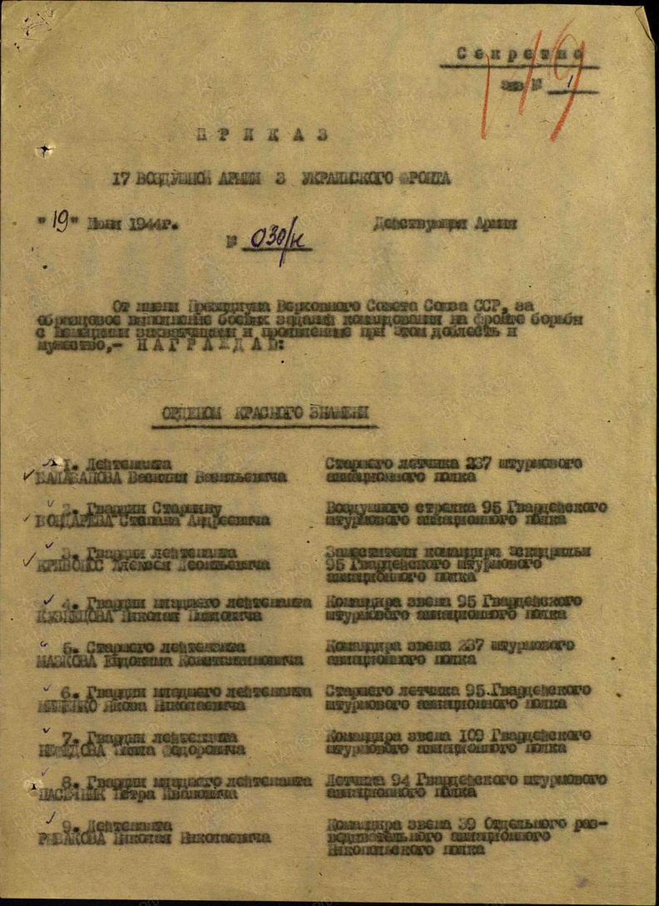
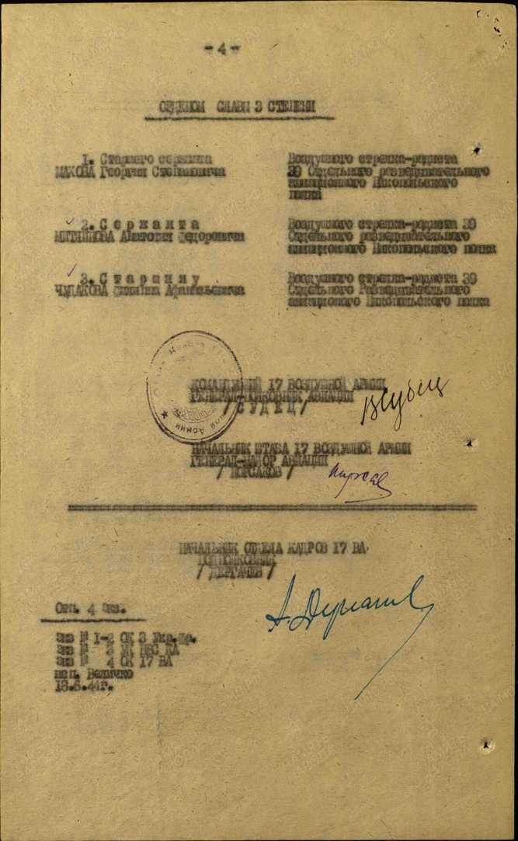
Наши земляки-герои ВОВ
Фронтовой приказ
ВС 17 Воздушной Армии 3 Украинского фронта №30/н
от 19.06.1944
о награждении
гв. лейтенанта Кривоноса Алексея Леонтьевича,
1922г.р., Орденом Красного Знамени.
Даты подвигов: 27.09.1943,
07.02.1944
Notes:
Слайд № 7

Slide 8
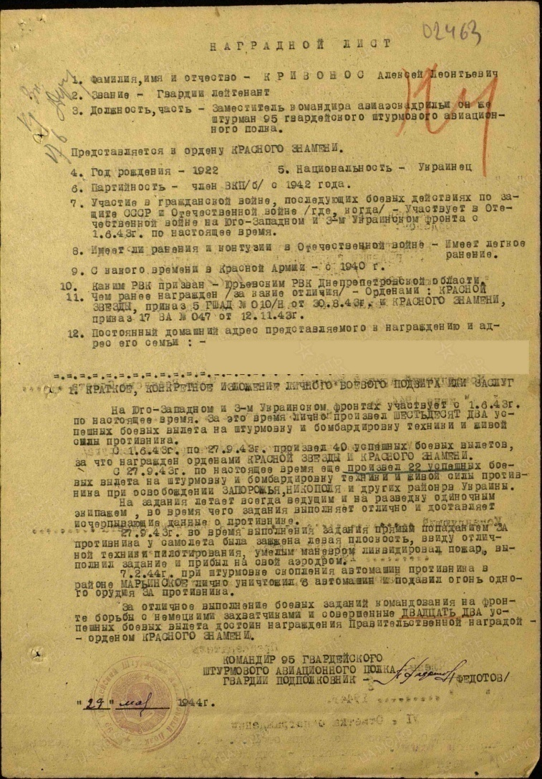
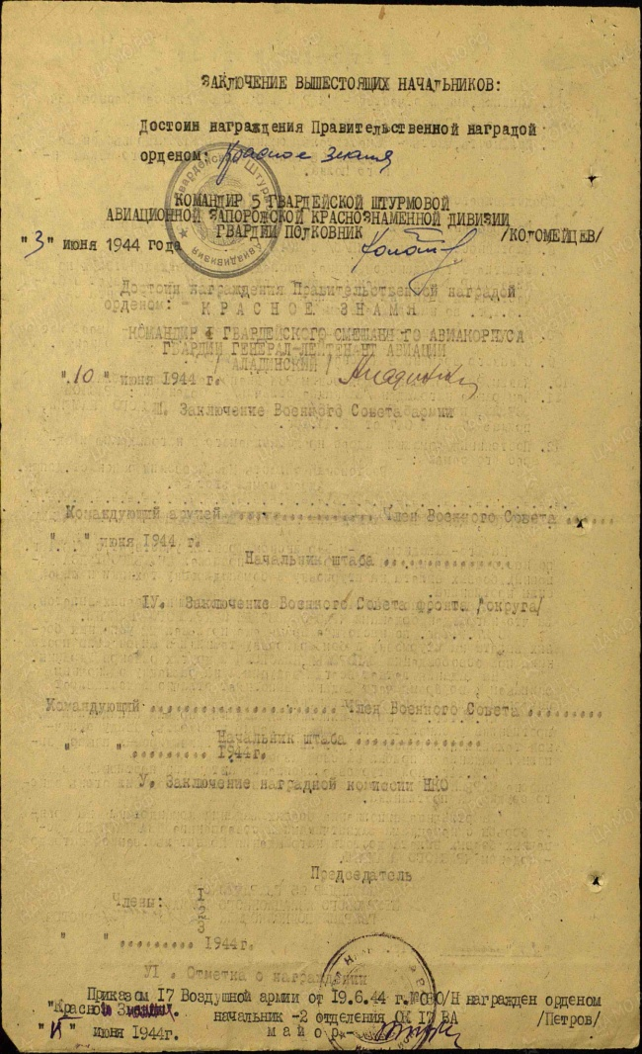
Наши земляки-герои ВОВ
Наградной лист к приказу ВС
17 ВА 3 Украинского фронта №30/н
от 19.06.1944
о награждении гв. лейтенанта Кривоноса Алексея Леонтьевича,
1922г.р., Орденом Красного Знамени
Notes:
Слайд № 8

Slide 9
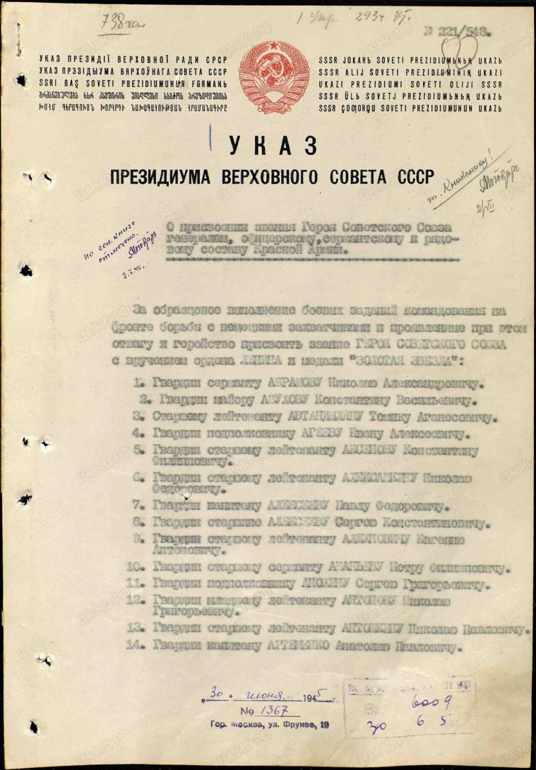
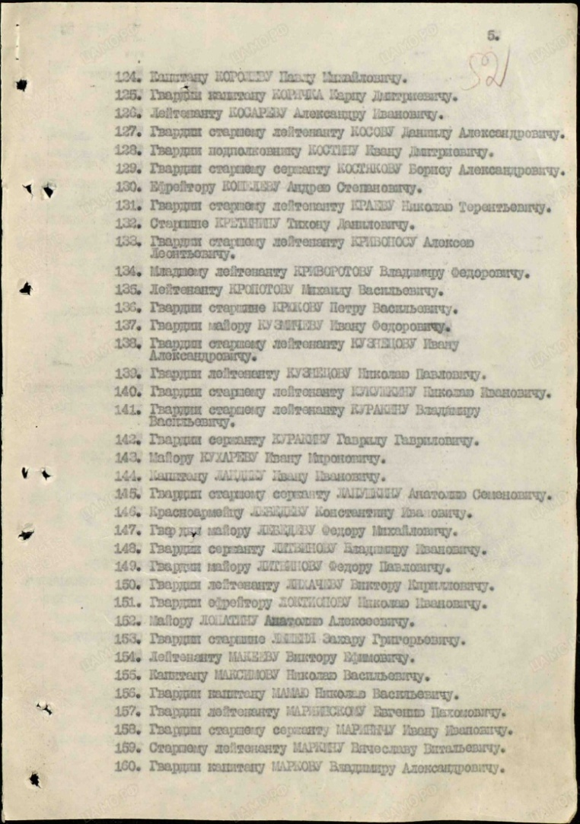
Наши земляки-герои ВОВ
Указ Президиума Верховного Совета СССР от 27.06.1945
о присвоении гвардии старшему лейтенанту Кривоносу Алексею Леонтьевичу звания Героя Советского Союза
Notes:
Слайд № 9

Slide 10
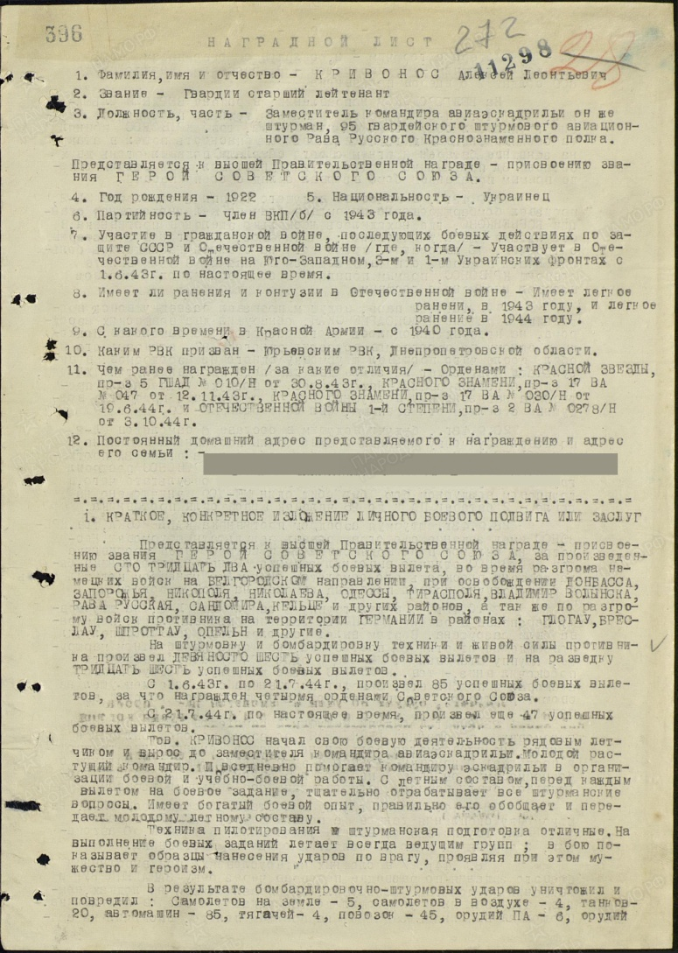
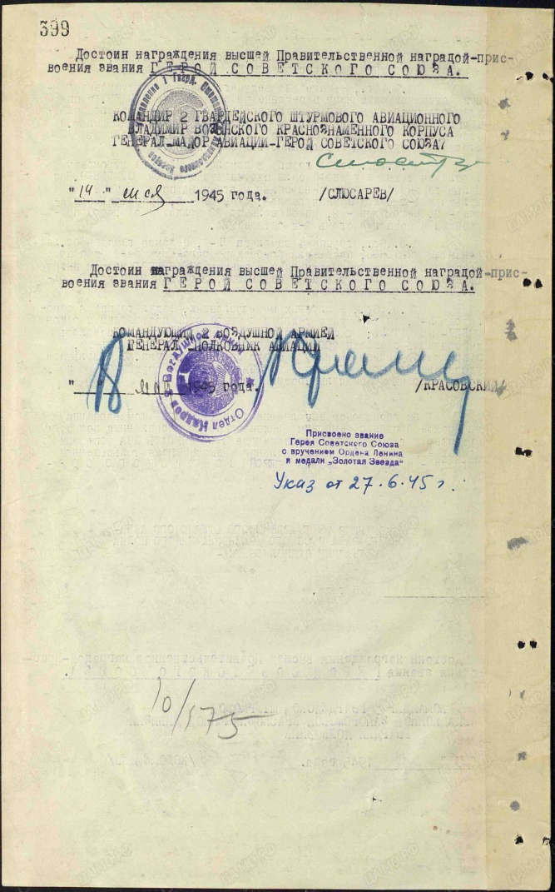
Наши земляки-герои ВОВ
Наградной лист
к Указу Президиума Верховного Совета СССР от 27.06.1945
о присвоении
гв. старшему лейтенанту Кривоносу Алексею Леонтьевичу звания Героя Советского Союза
Notes:
Слайд № 10

Slide 11
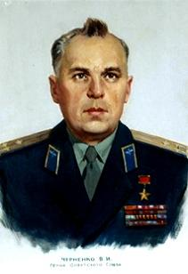
Наши земляки-герои ВОВ
Василий Иванович Черненко -
Герой Советского Союза,
генерал-майор авиации
Родился 1 января 1921 году в селе Александровка Азовского района Ростовской области. Юность прошла в х.Валуево ныне Мясниковского района. Работал на Ростовском центральном телеграфе, окончил аэроклуб. С 1939 года служил на Военно-морском флоте. В 1941 году стал лётчиком 5-го истребительного авиационного полка Балтийского флота. Всего во время Великой Отечественной войны совершил 321 боевой вылет, сбил лично 14 и в группе 10 самолётов противника. Звание Героя Советского Союза присвоено 19 августа 1944 года. Умер 25 апреля 2017 года.
Notes:
Слайд № 11

Slide 12
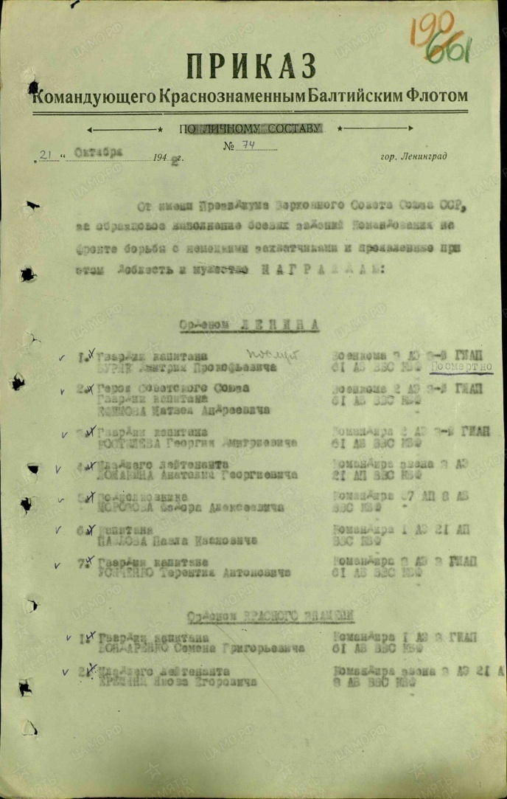
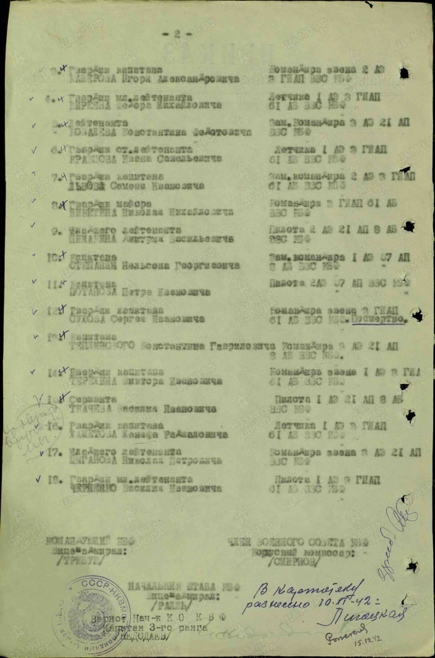
Наши земляки-герои ВОВ
Приказ флота (флотилии)
№ 74 от 21.10.1942 о награждении
гвардии младшего лейтенанта Черненко Василия Ивановича,
1921 г.р.,
Орденом Красного Знамени
Notes:
Слайд № 12

Slide 13
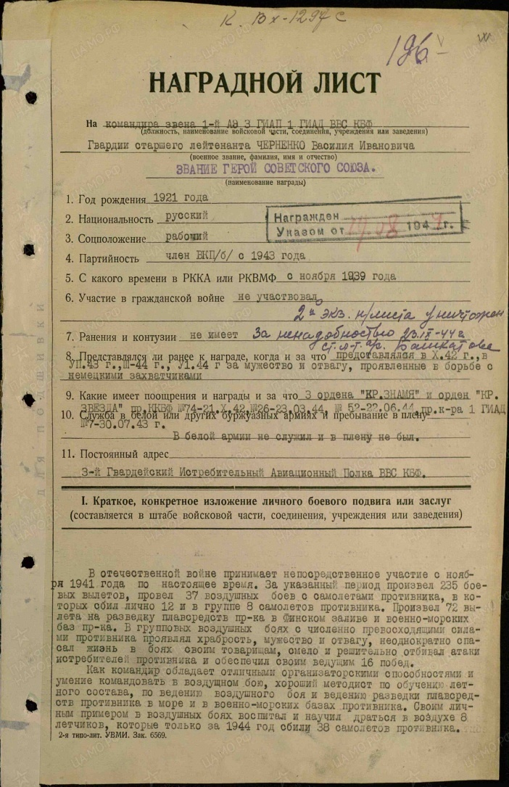
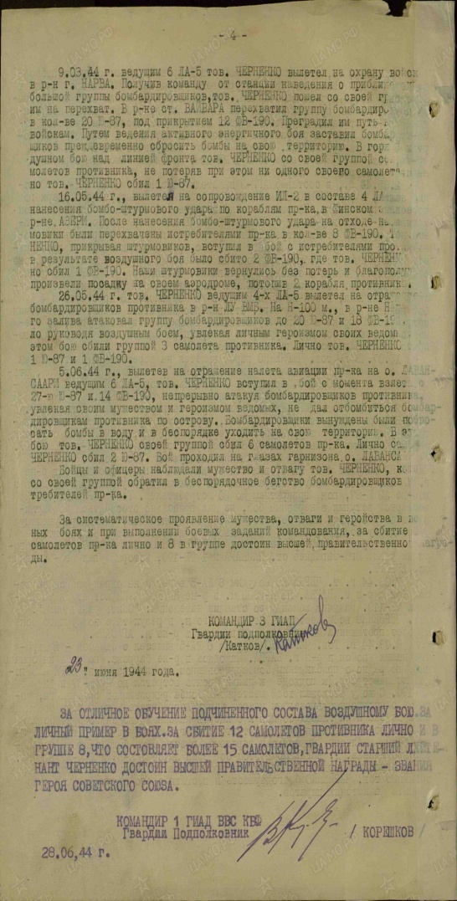
Наши земляки-герои ВОВ
Наградной лист на присвоение командиру звена
1 АЭ 3 ГИАП 1 ГИАД ВВС КБФ
гвардии старшему лейтенанту Черненко Василию Ивановичу,
1921 г.р., звания Героя Советского Союза
Notes:
Слайд № 13

Slide 14
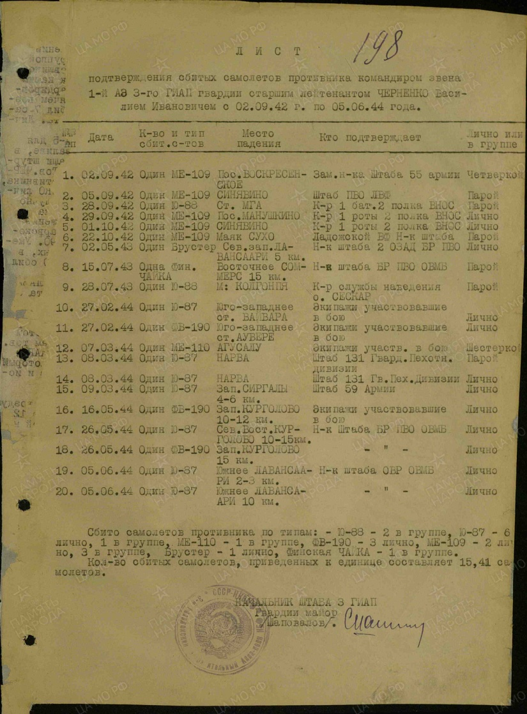
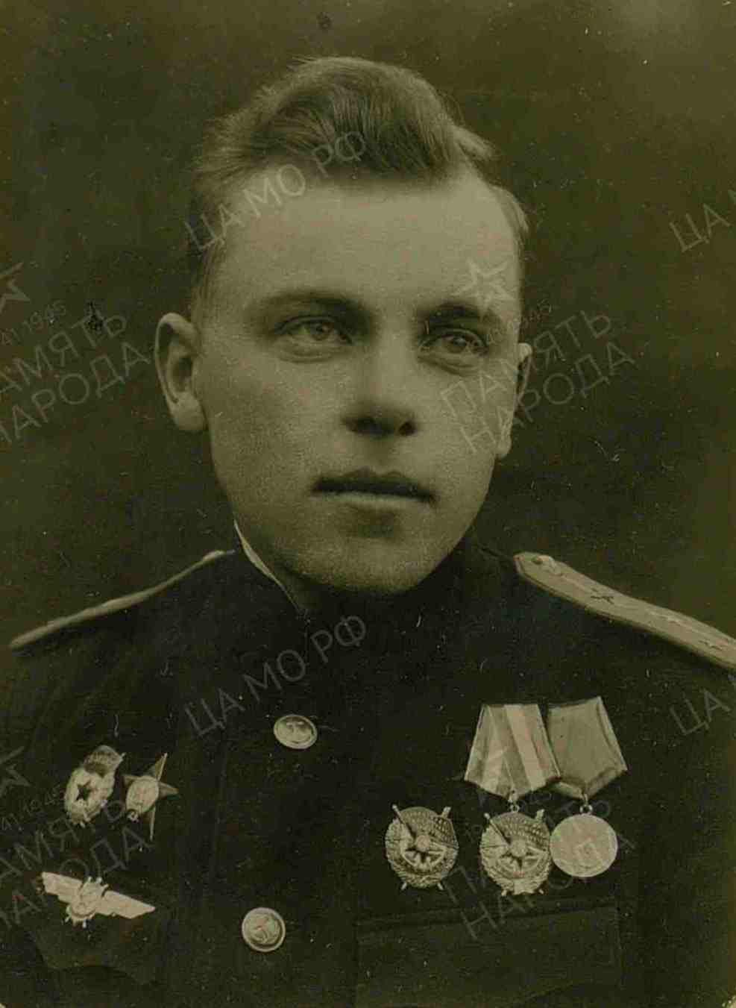
Наши земляки-герои ВОВ
Фото из наградного
дела Черненко В.И.
Лист подтверждения сбитых самолетов противника командиром звена 1-й АЭ
3-го РИАП гвардии ст. лейтенантом Черненко Василием Ивановичем за период с 02.09.1942г. по 05.06.1944г.
Notes:
Слайд № 14

Slide 15
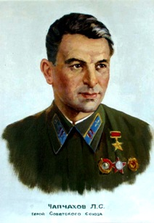
Наши земляки-герои ВОВ
Лазарь Сергеевич Чапчахов -
лётчик-истребитель,
Герой Советского Союза
Родился 1 января 1921 году в селе Александровка Азовского района Ростовской области. Юность прошла в х.Валуево Мясниковского района. Работал на Ростовском центральном телеграфе, окончил аэроклуб. С 1939 года служил на Военно-морском флоте. В 1941 он стал лётчиком 5-го истребительного авиационного полка Балтийского флота.. Всего во время Великой Отечественной войны Черненко совершил 321 боевой вылет, сбил лично 14 и в группе 10 самолётов противника.
Звание Героя Советского Союза присвоено 19 августа 1944 года.
Notes:
Слайд № 15
.

Slide 16
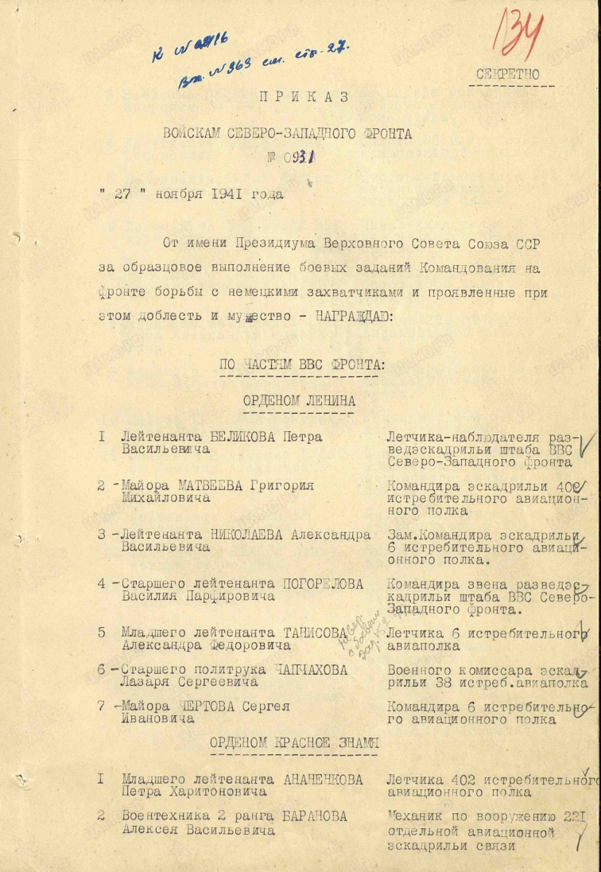
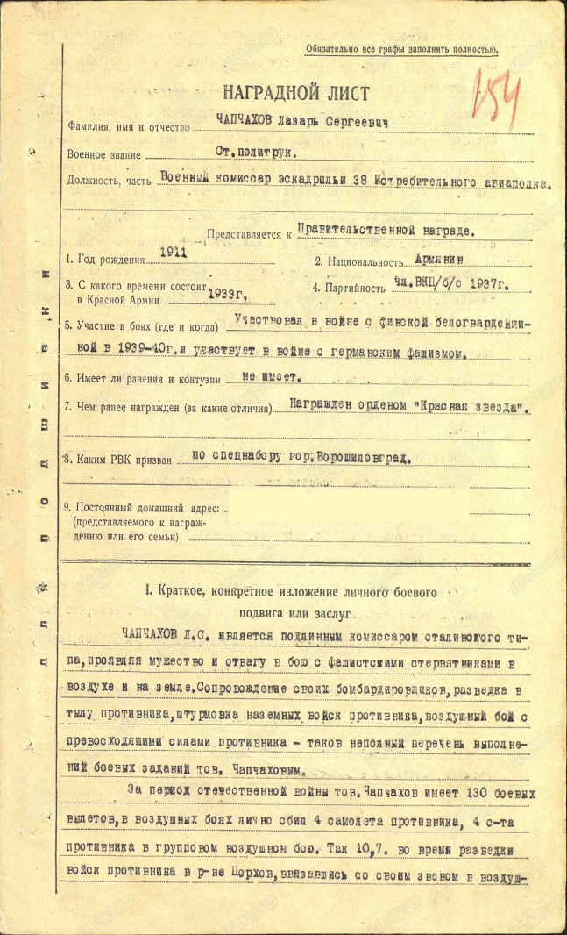
Наши земляки-герои ВОВ
Фронтовой Приказ
ВС Северо-Западного фронта № 931
от 27.11.1941 и наградной лист к приказу
о награждении Чапчахова Лазаря Сергеевича Орденом Ленина
Notes:
Слайд № 16

Slide 17
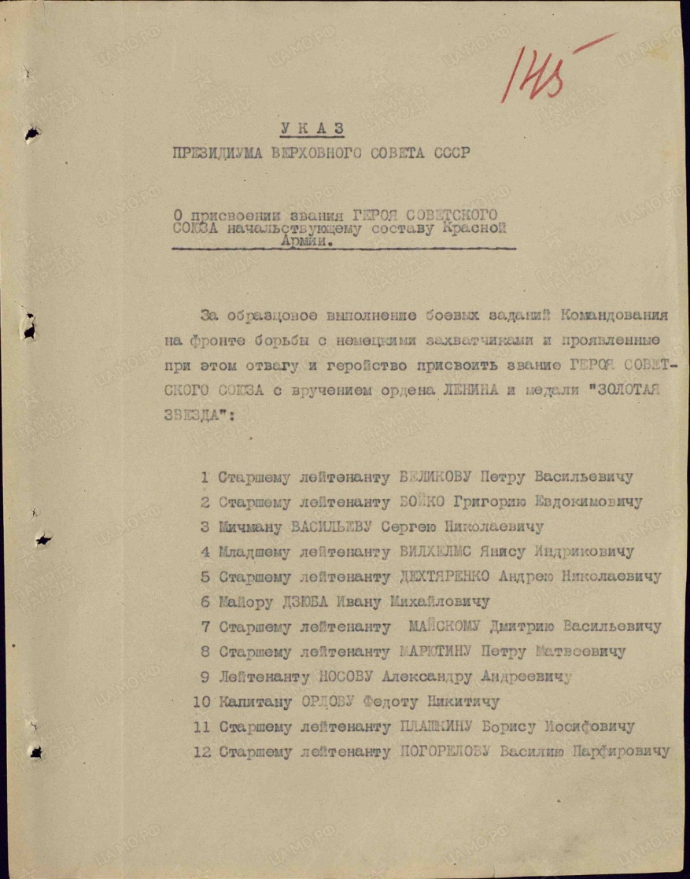
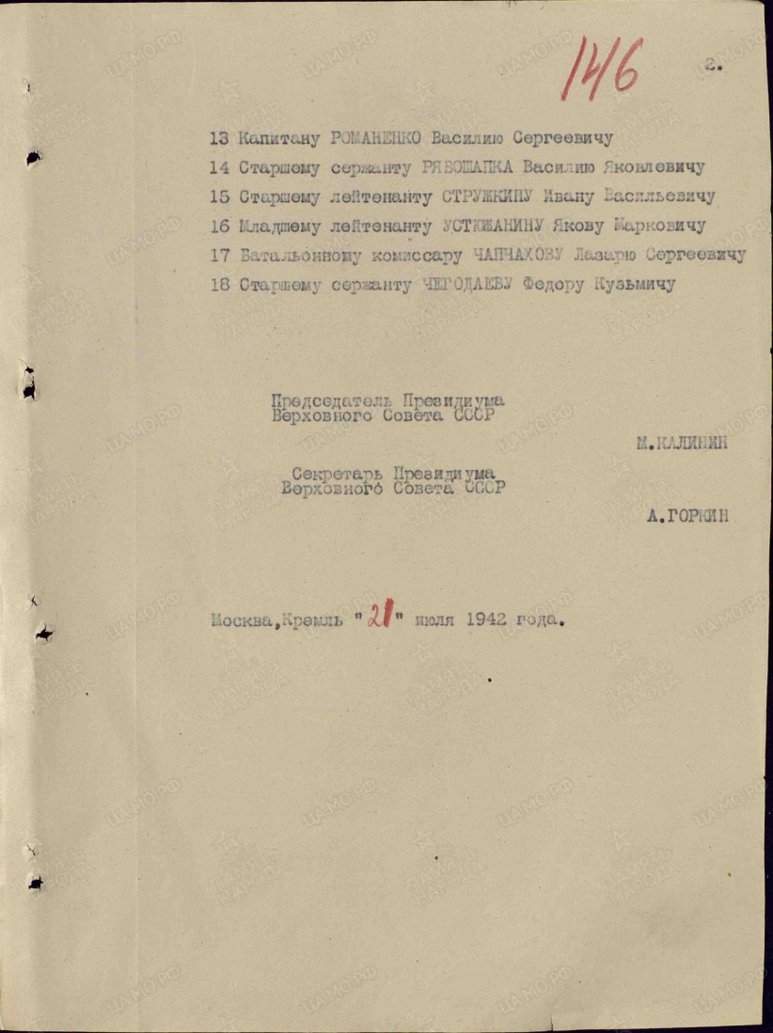
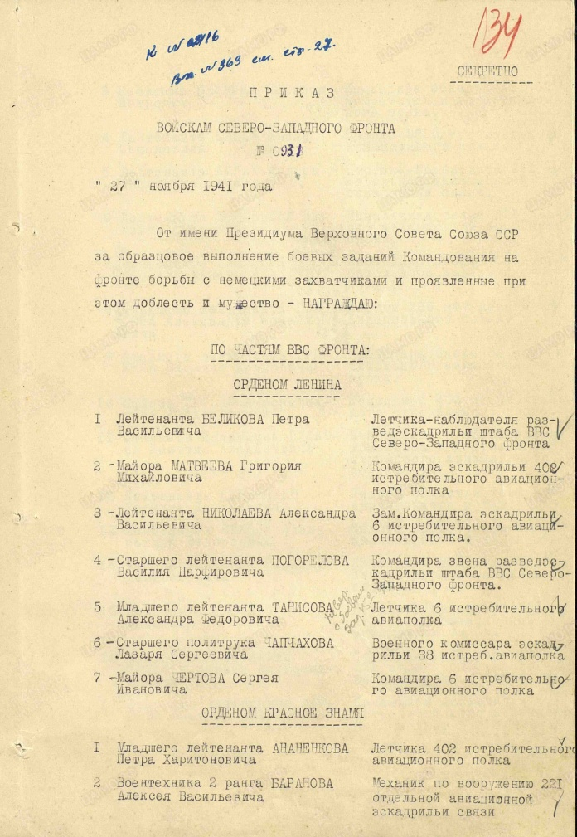
Наши земляки-герои ВОВ
Указ Президиума Верховного Совета СССР от 21.07.1942 года
о присвоении батальонному комиссару Чапчахову Лазарю Сергеевичу
звания Героя Советского Союза
Notes:
Слайд № 17

Slide 18
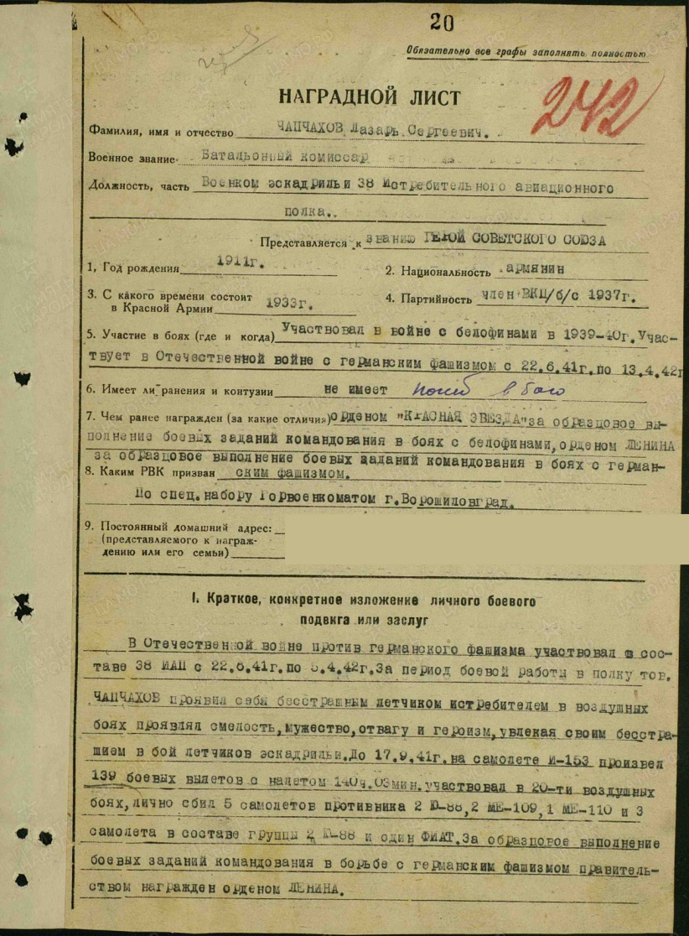
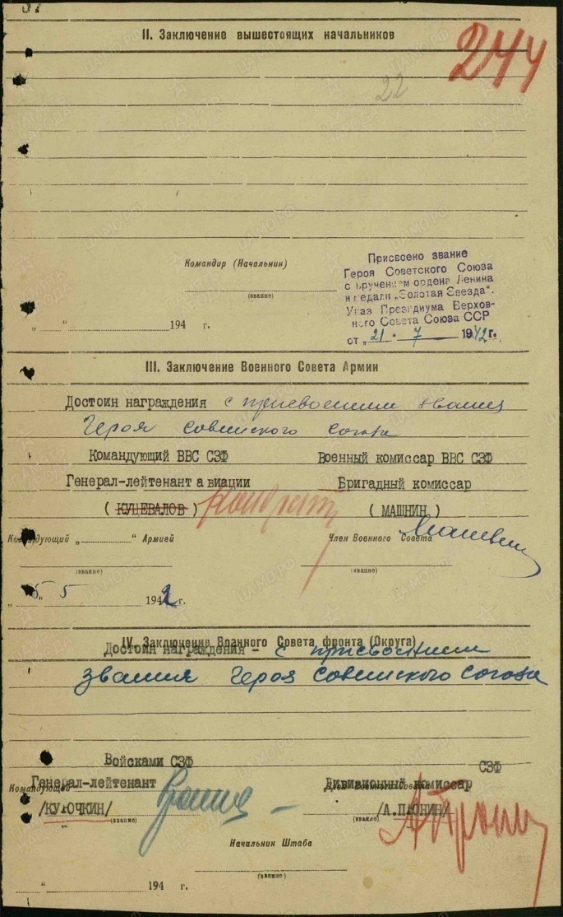
Наши земляки-герои ВОВ
Наградной лист к Указу Президиума Верховного Совета СССР
от 21.07.1942 о присвоении батальонному комиссару
Чапчахову Лазарю Сергеевичу звания Героя Советского Союза
Notes:
Слайд № 18

Slide 19
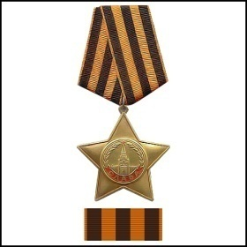
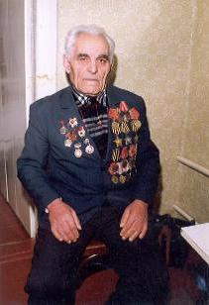
Наши земляки-герои ВОВ
Арменак Арсентьевич Ованесян –
полный кавалер ордена Славы
Родился в селе Большие Салы Мясниковского района Ростовской области 29 февраля 1913 года. Учился в военно-политическом училище в г. Ростове-на-Дону.
Принимал непосредственное участие в обороне Таганрога, Самбекского и Николаевского районов, в суровых боях за Ростов, с боями дошел до Берлина.
За исключительные образцы мужества и отваги был награжден орденом Славы трёх степеней. После демобилизации вернулся в родные края, жил и работал в Новочеркасске. Уже в мирное время был награжден Орденом Октябрьской революции.
Умер 21 июня 2002 года. Похоронен на малой родине в селе Большие Салы.
Notes:
Слайд № 19

Slide 20
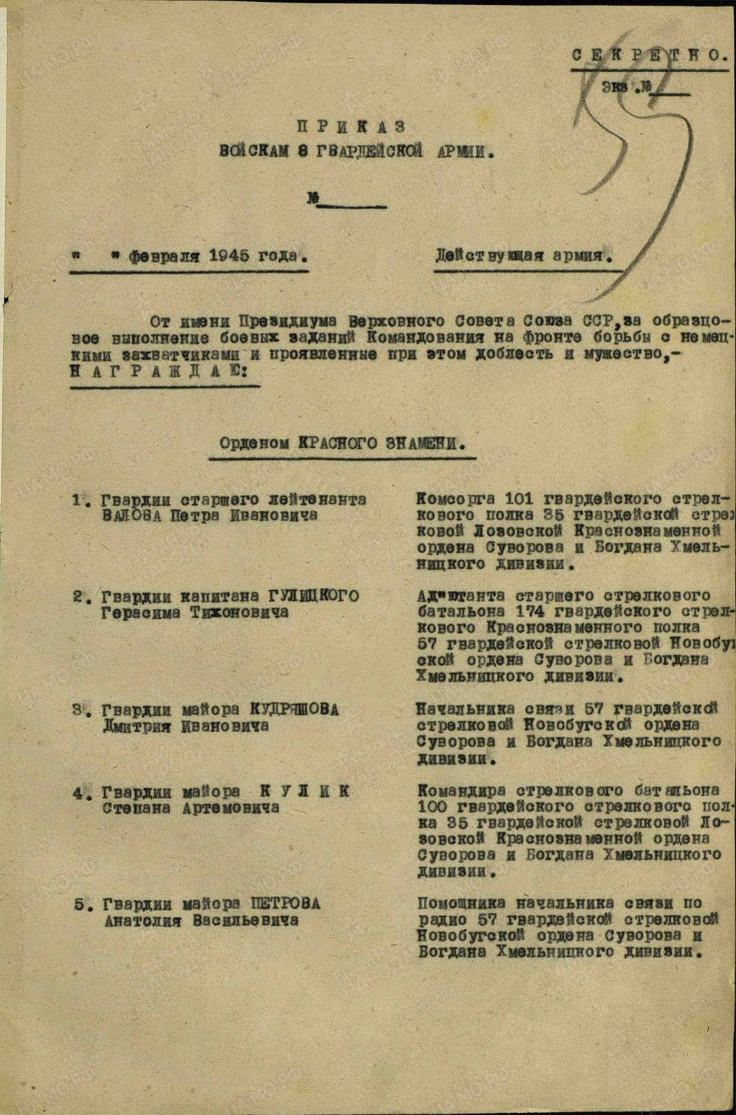
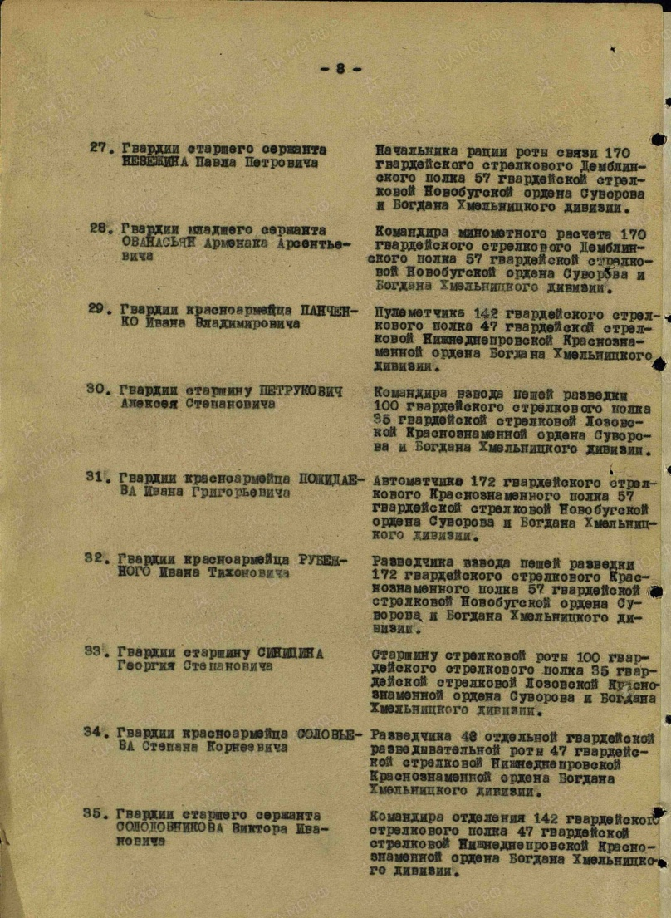
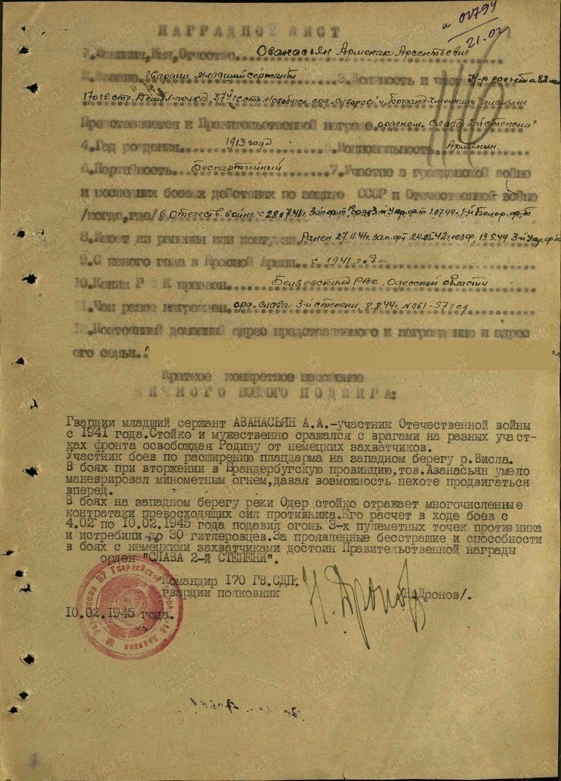
Наши земляки-герои ВОВ
Приказ и наградной лист Орден Славы II степени
Notes:
Слайд № 20

Slide 21
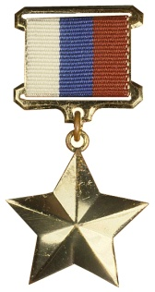
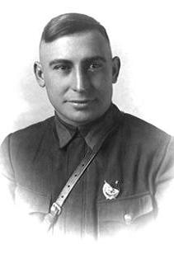
Наши земляки-герои ВОВ
Сурен АмбарцумовичТащиян -
Герой Российской Федерации
Родился 22 марта 1919 года в селе Чалтырь Мясниковского района Ростовской области . Получив начальное образование в родном селе, продолжил учебу в г.Ростове-на-Дону.
В июне 1941 г. окончил Ейское Военно-Морское училище. С первых дней войны сражался с фашистами, защищая небо Родины.
Совершил более 400 боевых вылетов, провел 187 воздушных боев, лично сбил 11 вражеских самолетов, в т.ч. 7 бомбардировщиков и 4 истребителя.
Погиб в воздушном бою 25 сентября 1943 года над Керченским проливом.
Указом Президента Российской Федерации от 16 февраля 1995 года № 141 присвоено звание Героя Российской Федерации (посмертно).
.
Notes:
Слайд № 21

Slide 22
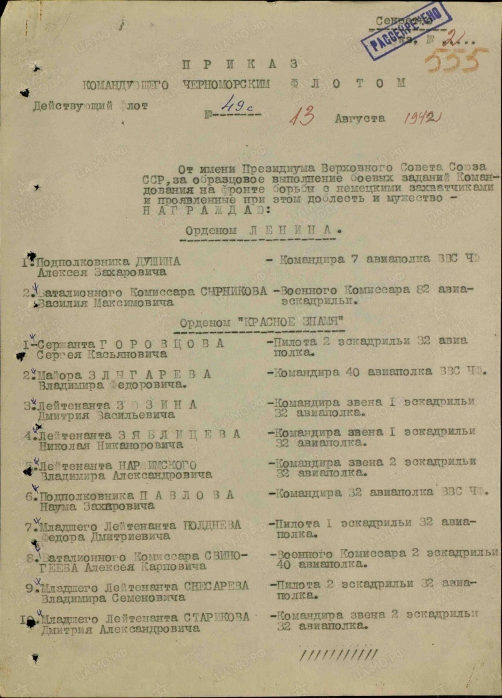
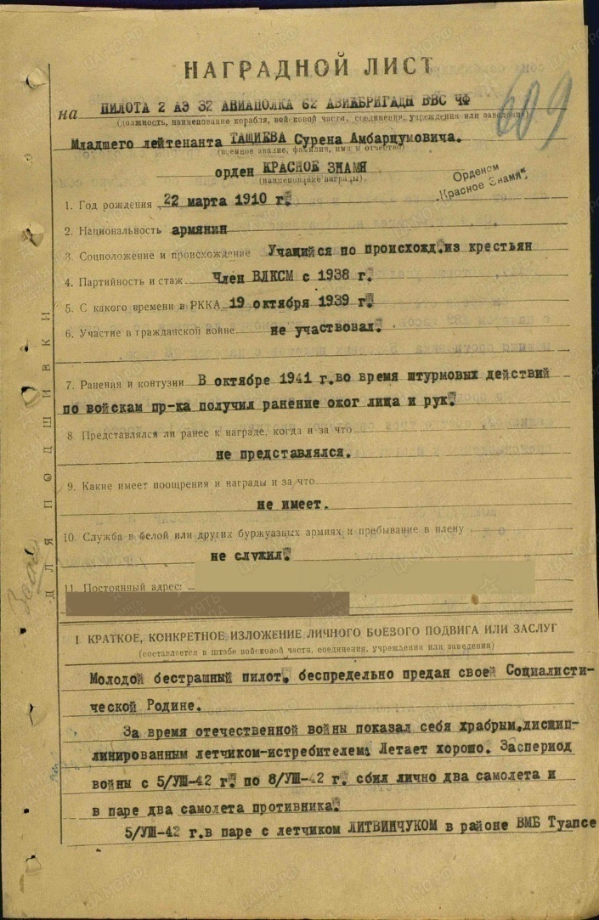
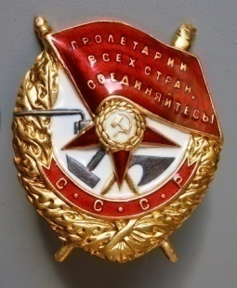
Наши земляки-герои ВОВ
.
Приказ командующего Черноморским Флотом № 47с от
13.08.1942 и наградной лист
о награждении мл. лейтенанта Тащиева Сурена Амбарцумовича
Орденом Красного Знамени
Notes:
Слайд № 22

Slide 23
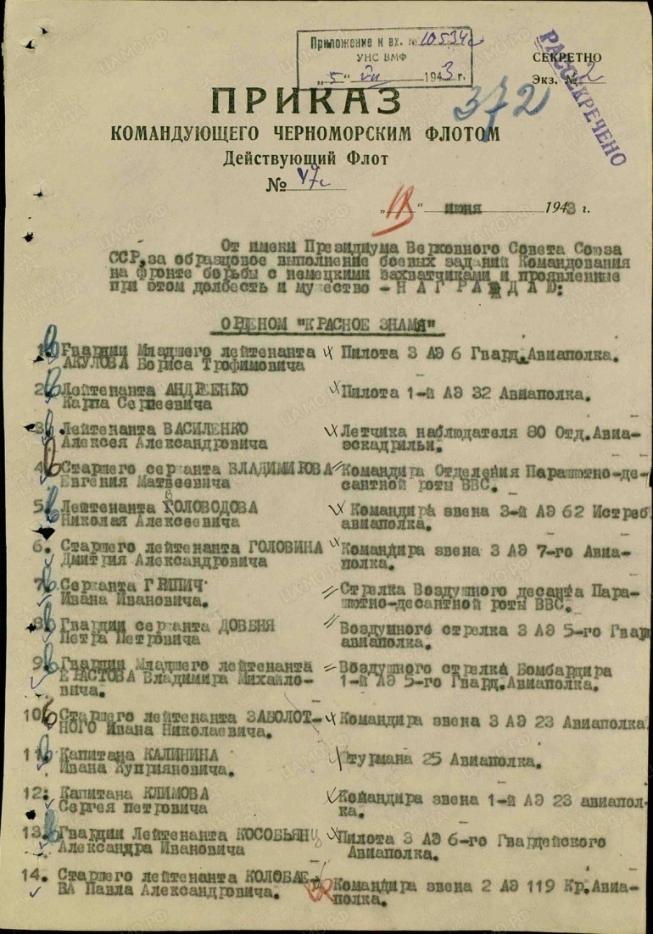
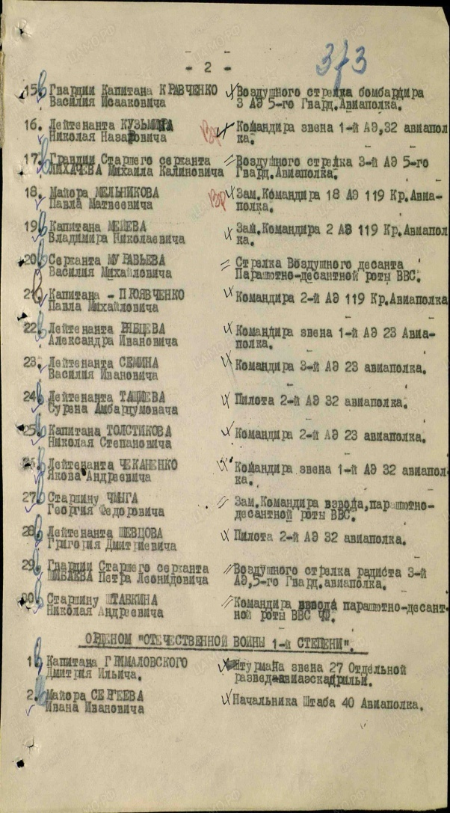
Наши земляки-герои ВОВ
.
Приказ командующего Черноморским Флотом
№47с от 18.06.1943
о награждении лейтенанта Тащиева Сурена Амбарцумовича
Орденом Красного Знамени
Notes:
Слайд № 23

Slide 24
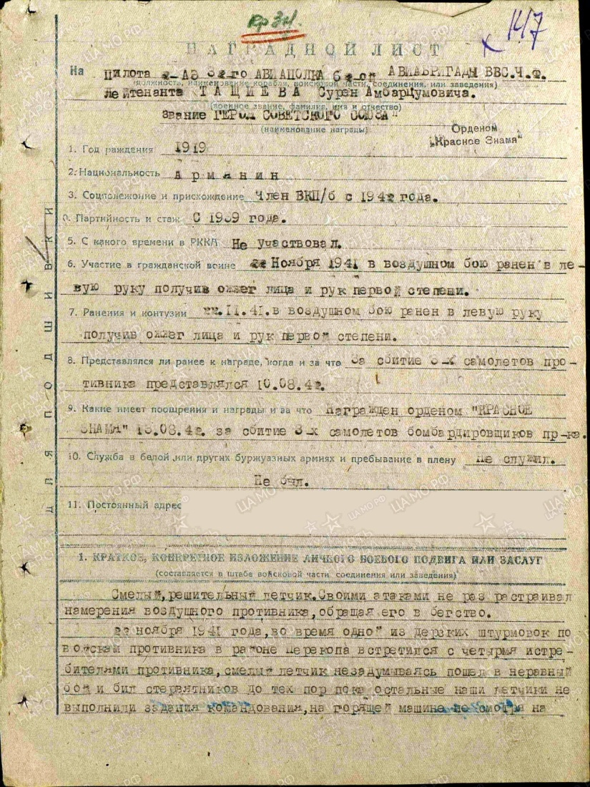
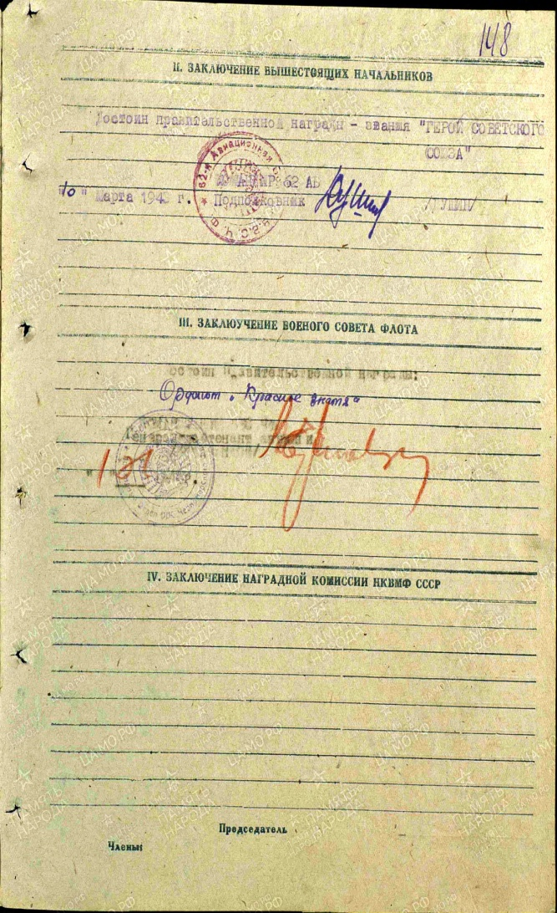
Наши земляки-герои ВОВ
.
Наградной лист на пилота
2-АЭ 32-го авиаполка 62-ой авиабригады ВВС ЧФ лейтенанта Тащиева Сурена Амбарцумовича на присвоение звания Героя Советского Союза
Notes:
Слайд № 24

Slide 25
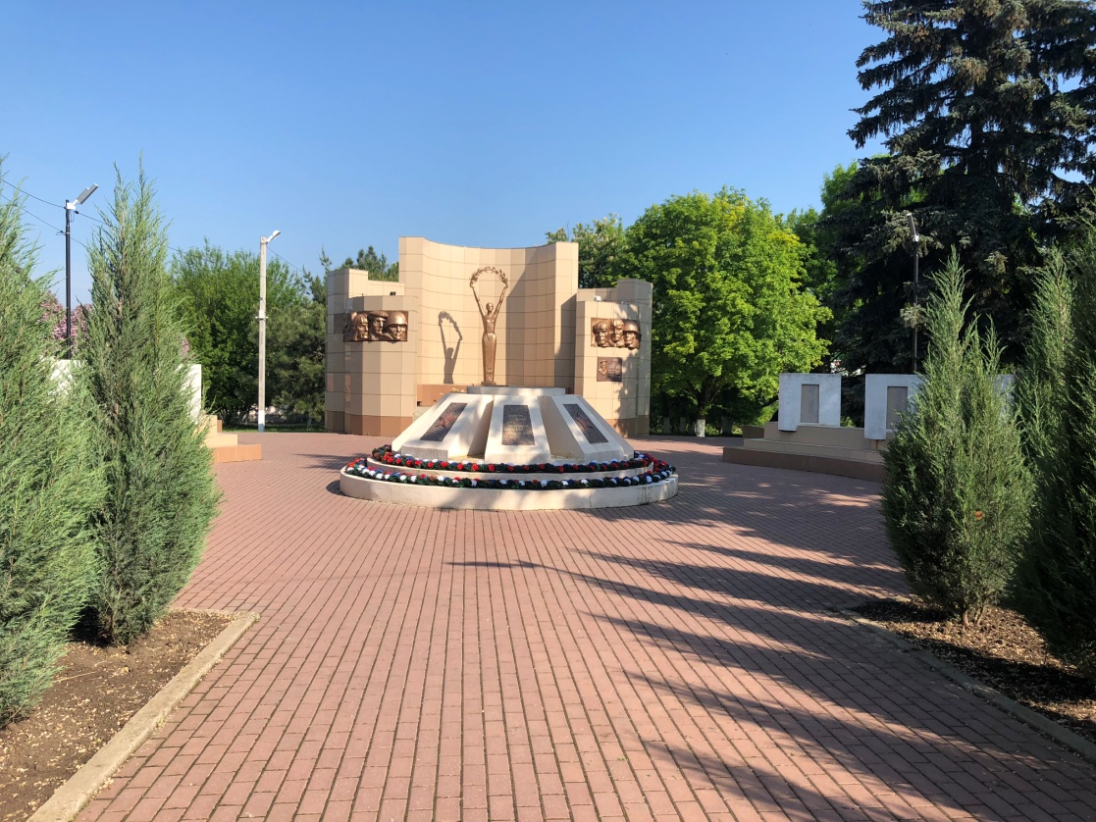
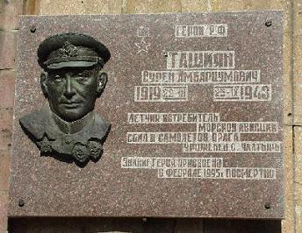
Наши земляки-герои ВОВ
.
Барельеф и мемориальная доска Герою России Сурену Амбарцумовичу Тащияну на мемориале Славы в с.Чалтырь. Установлены 5 мая 1995 года
Мемориал Славы в селе Чалтырь.
Открыт 9 мая 1986 года
Notes:
Слайд № 25

Slide 26
Наши земляки-герои ВОВ
Пройдут века, но не исчезнет из нашей памяти бессмертный подвиг уроженцев и жителей Мясниковского района, вписавших в героическую летопись Великой Отечественной войны немеркнущие и славные страницы
.
Notes:
Слайд № 26

